Slide 1
2022 – Semaine 38 du Lundi 19 au Samedi 24 septembre

Slide 2
SCPI OUVERTES : à date chez CNP & BPCE VIE (HORS TEORA BY NWM) & SCPI en direct
Assurance Vie / Valeurs mobilières : NIMI support de présentation de la webex sur Iriséa Santé du jeudi 15 septembre 2022
Assurance Vie / Valeurs mobilières : VEGA IM Réécoute de la webex GSM du vendredi 9 septembre 2022
Assurance Vie / Valeurs mobilières : VEGA IM Réécoute de la webex Orientation de gestion du mercredi 14 septembre 2022
Assurance Vie / Valeurs mobilières : VEGA IM : La lettre HEBDO du 12 septembre 2022
Semaine 38
2

Slide 3







ACTIONS COMMERCIALES / COLLECTE
SCPI OUVERTES A DATE CHEZ CNP & BPCE VIE (HORS TEORA BY NWM) & SCPI EN DIRECT
SCPI
Semaine 38
3

Slide 4



ACTIONS COMMERCIALES / COLLECTE
Support de la Webex NIMI FAF IRISEA SANTE
Pour les personnes n’ayant pu assister à la Webex de NIMII sur le fonds à formule Iriséa Santé du jeudi 15 septembre 2022 retrouvez le support de présentation.
FAF
Pour consulter
cliquez sur l’ image →
Semaine 38
4

Slide 5


ACTIONS COMMERCIALES / COLLECTE
Ré-écoute de la Webex GSM
MARCHES FINANCIERS
Pour les personnes n’ayant pu assister à la Webex de Véga sur la GSM du vendredi 9 septembre 2022 retrouvez l’enregistrement .
Pour rappel cet enregistrement étant réalisé dans l’environnement office 365, il faut lancer TEAMS car la lecture s’effectue via ONEDRIVE.
Pour consulter
cliquez sur l’ image →
Semaine 38
5

Slide 6

ACTIONS COMMERCIALES / COLLECTE
Ré-écoute de la Webex Orientation de Gestion
MARCHES FINANCIERS
Pour les personnes n’ayant pu assister à la Webex de Véga sur les OG par Eric Decourval du mercredi 14 septembre 2022 retrouvez l’enregistrement .
Pour rappel cet enregistrement étant réalisé dans l’environnement office 365, il faut lancer TEAMS car la lecture s’effectue via ONEDRIVE.
Pour consulter
cliquez sur l’ image →
Semaine 38
6

Slide 7

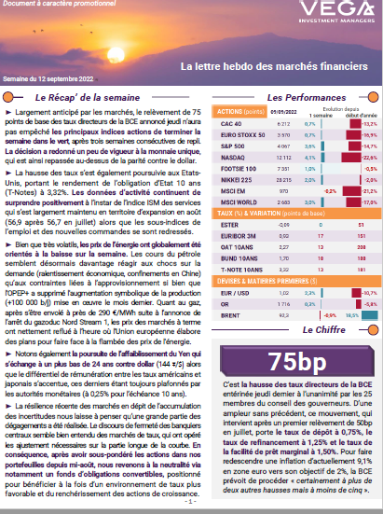
ACTIONS COMMERCIALES / TOUS DOMAINES
LA LETTRE HEBDO DU 12 SEPTEMBRE 2022
MARCHES FINANCIERS
Pour la consulter
cliquez sur l’ image →
Semaine 38
7

